Slide 1
Тайга
Группа «Тайганята»
Ученики 4 «Б» класса

Slide 2
План
1 Географическое положение.
2 Климат.
3 Почвы.
4 Растительный мир: особенности.
5 Животный мир: особенности.
7 Интересные факты.

Slide 3
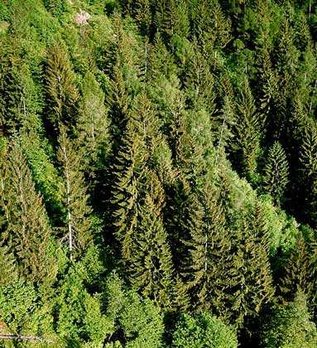
Географическое положение.
Самая большая по площади природная зона России.
Её ширина в Европейской части достигает 800 километров, а в Западной и Восточной Сибири — 2150 километров.
Располагается в северной субарктической влажной географической зоне.

Slide 4
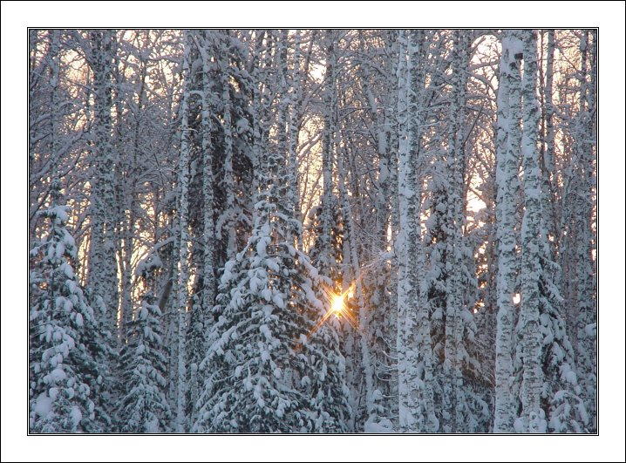
Климат
Климат в зоне тайги с теплым летом и суровой зимой. Средняя температура июля выше 10°, но не выше 20°; средняя температура января до —30° и ниже , до —50° в Восточной Сибири; абсолютные минимумы температуры до —68°. Осадков 300— 600 мм в год с максимумом летом.

Slide 5
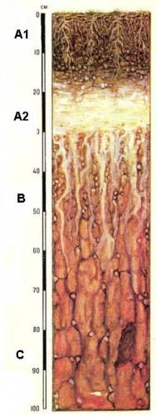
Почвы
Почвы изменяются при движении с севера на юг. В её северной части распространены дерново-подзолистые, в южной - серые лесные почвы.

Slide 6
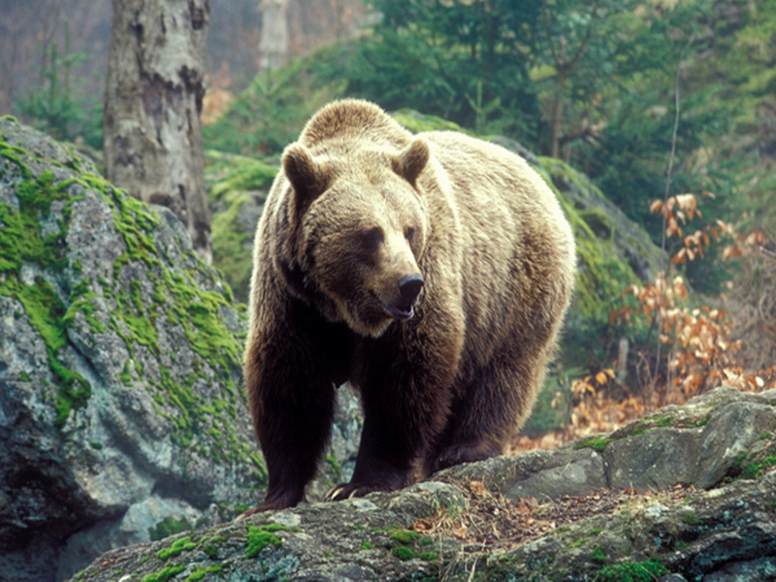
Представители зоны лесов
Бурый медведь является одним из самых крупных хищников. Средние размеры бурого медведя 2,5-3 метра. Бурый медведь — любитель ночного времени. В спячку впадает примерно с ноября. Спят медведи всю зиму, а это — около 200 дней.

Slide 7
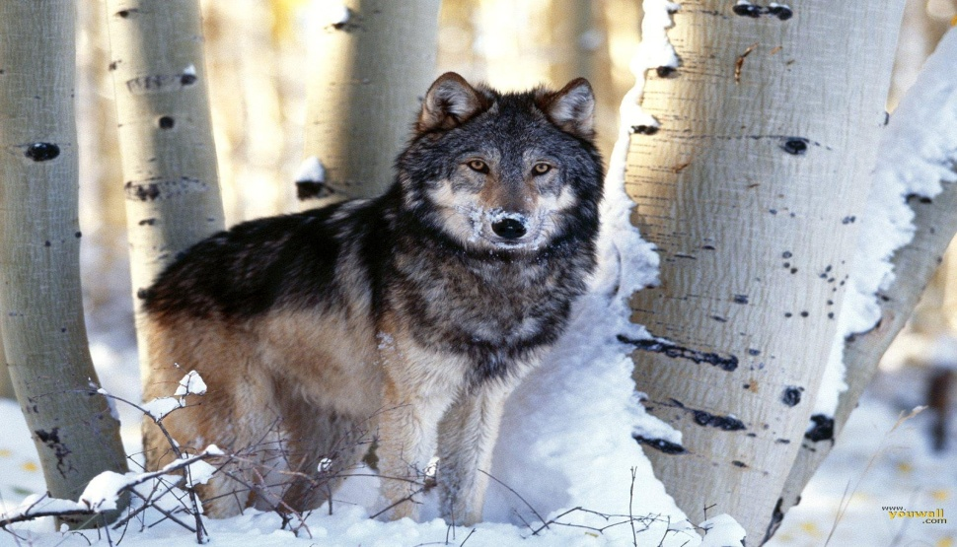
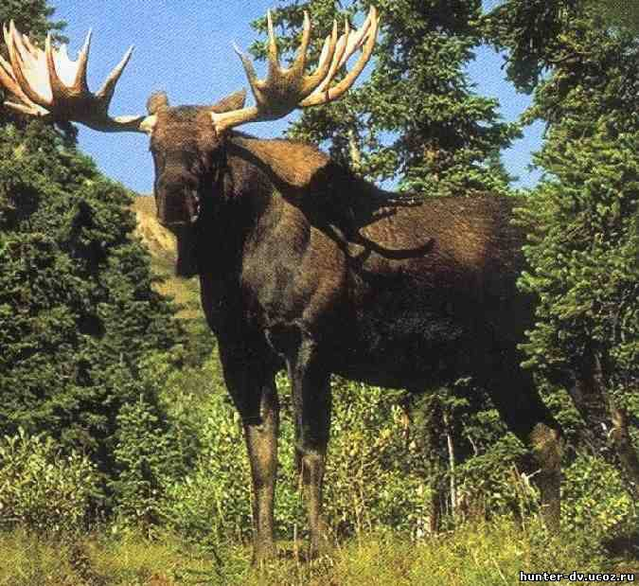
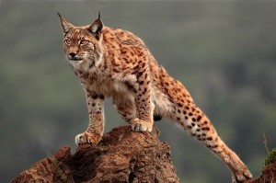
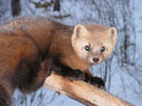
Обитатели зоны тайги

Slide 8
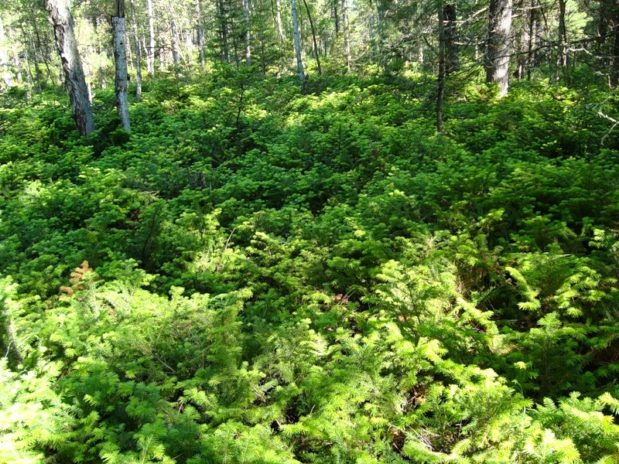
Растительный мир тайги
Тайга характеризуется преобладанием хвойных лесов из ели, пихты, лиственницы, сосны, в том числе кедровой

Slide 9
Растения тайги
1 — ель; 2 — пихта; 3 — лиственница; 4 — можжевельник; 5 — черника; 6 — кислица

Slide 10
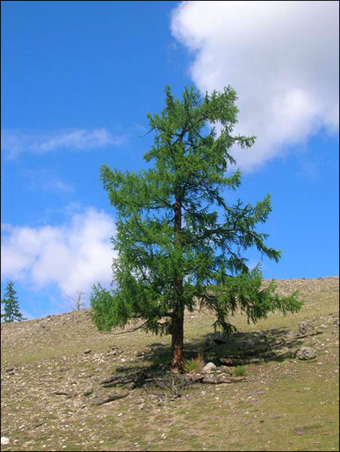
Самое долговечное дерево
Лиственница живёт до 900 лет. Самое распространённая порода дерева в России. Она приспособилась к условиям тайги (суровая зима, вечная мерзлота):
сбрасывает хвою на зиму,
корни находятся в поверхностном слое почвы.

Slide 11
Чемпионы тайги
Самое долговечное дерево- лиственница;
Самое высокое дерево-кедр;
Самое распространённое дерево-сосна;
Самое красивое, новогоднее дерево-ёлочка.

